Slide 1

Módulo 1:
Introdução à IA e IA no Azure
AI-102: Criação e Implementação de uma Solução de IA do Azure

Slide 2
Introdução à IA e a serviços de IA do Azure

Slide 3

Roteiro de Aprendizagem
Descreva a inteligência artificial e como ela se compara ao aprendizado de máquina e à ciência de dados
Descreva os serviços de IA do Azure
1
2

Slide 4
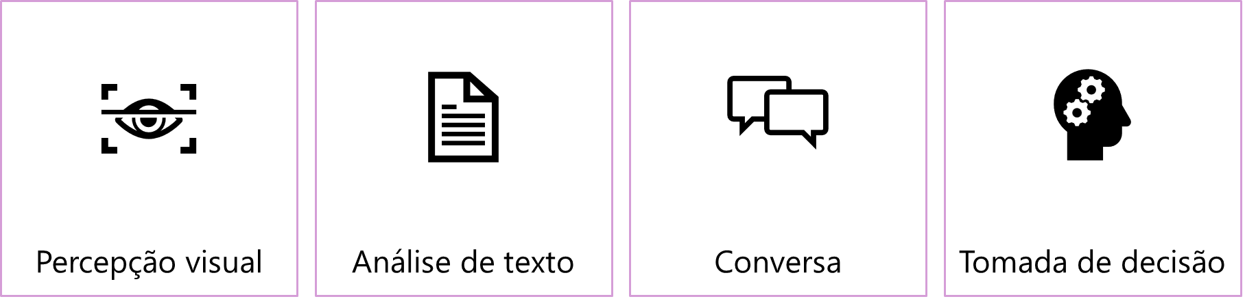
O que é inteligência artificial?
Software que exibe recursos semelhantes aos humanos, tais como:

Slide 5
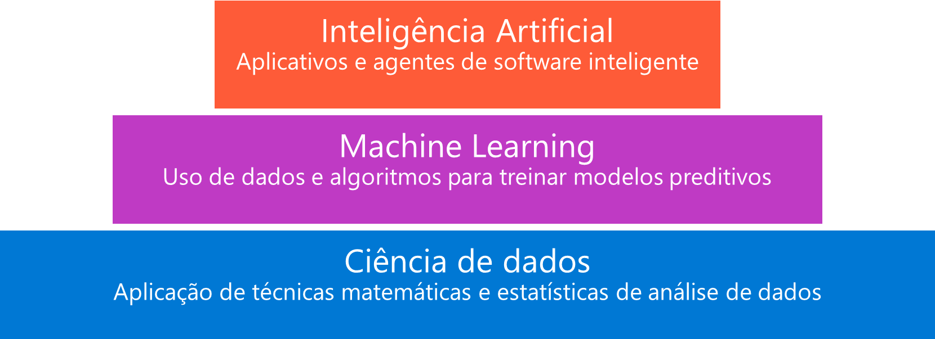
Ciência de dados, aprendizado de máquina e IA

Slide 6

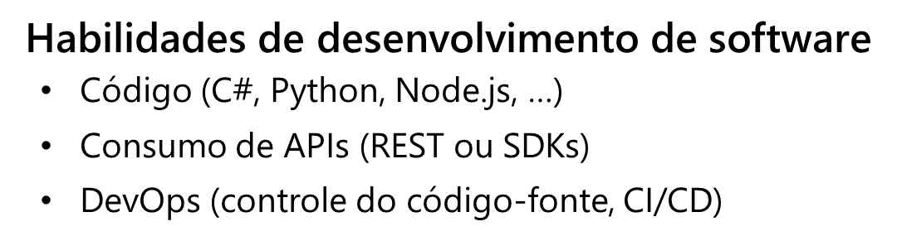
IA para engenheiros de software

Slide 7
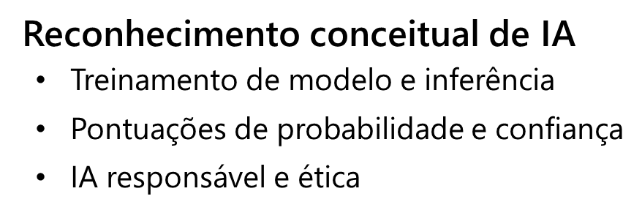
IA para engenheiros de software

Slide 8
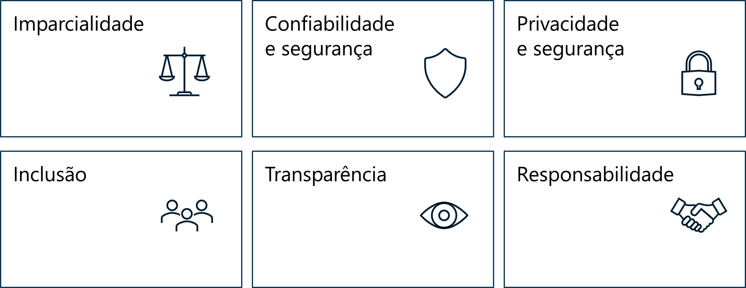
Considerações para a IA responsável

Slide 9
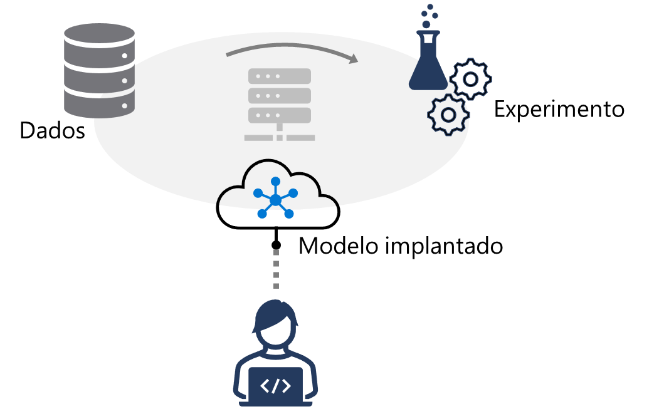
Azure Machine Learning
Plataforma em nuvem para criação e operação de soluções de aprendizado de máquina

Slide 10
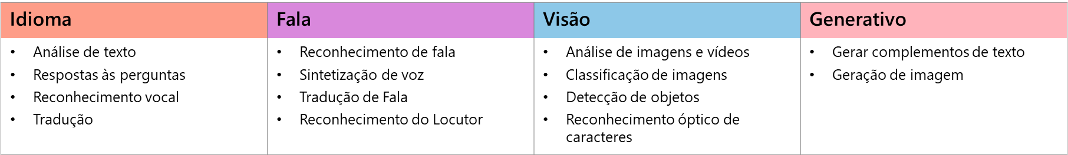
Serviços de IA do Azure
Serviços de IA pré-empacotados que você pode integrar em soluções. Os recursos incluem:

Slide 11
Serviços de IA do Azure
Serviços de IA pré-empacotados que você pode integrar em soluções. Os recursos incluem:

Slide 12
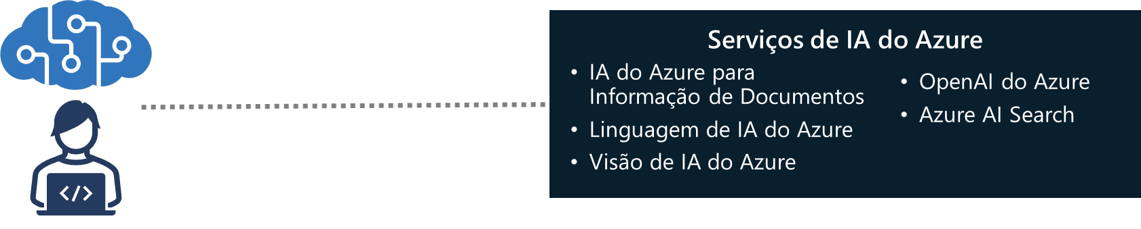
Serviços de IA do Azure
Serviços de IA pré-empacotados que você pode integrar em soluções. Os recursos incluem:

Slide 13
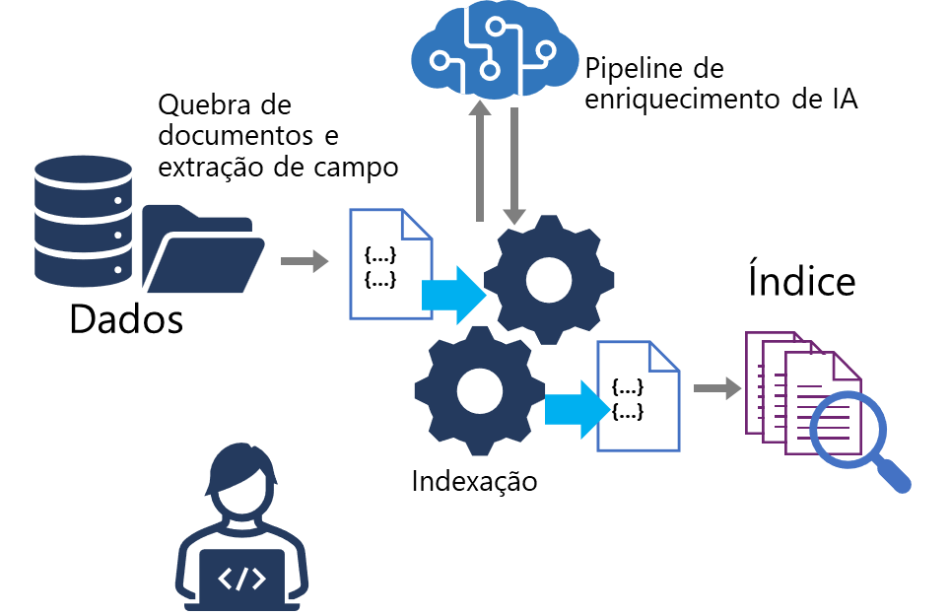
Azure AI Search
Indexação enriquecida com IA para pesquisa e mineração de conhecimento:

Slide 14
Final do Tópico
Notes:
Exemplo de slide de transição para uma parte prática

